Slide 1
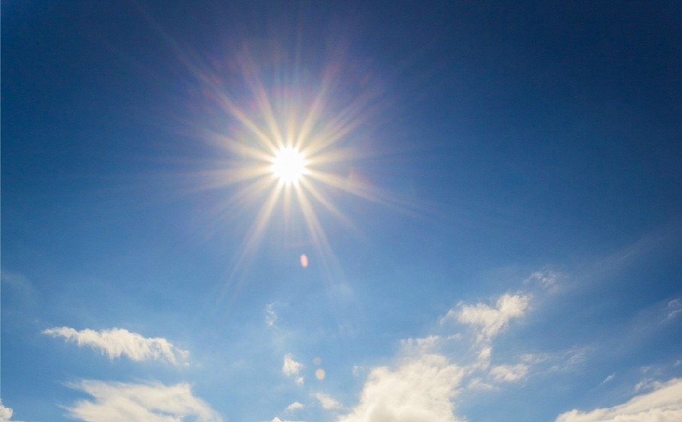
আজকের ক্লাসে সবাইকে
স্বাগতম

Slide 2
উপস্থাপনায়
মোঃ লুৎফর রহমান
সহকারী শিক্ষক
কুন্দারামপুর সরকারি প্রাথমিক বিদ্যালয় ।
ঘোড়াঘাট, দিনাজপুর।
মোবাইলঃ ০১৭১৭১৩৭৬৫৩
মেইলঃ mlutfor81@gmail.com

Slide 3
চলো আমরা একটি ভিডিও দেখি

Slide 4
পাঠ পরিচিতি
শ্রেণি-পঞ্চম
বিষয়-প্রাথমিক বিজ্ঞান
পাঠঃ প্রাকৃতিক সম্পদ
পাঠ্যাংশ- চারপাশে তাকালে------ব্যবহৃত হয়।
পৃষ্টা. ৮৯ ও ৯০

Slide 5
শিখনফল
এই পাঠ শেষে শিক্ষার্থীরা…
১৭.১.১ প্রাকৃতিক ও কৃত্রিম সম্পদের গুরত্ব ও সীমাবদ্ধতা বর্ণনা করতে পারবে।

Slide 6
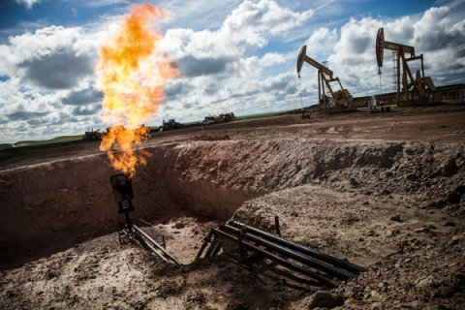
আজ আমরা পড়ব
প্রাকৃতিক সম্পদ

Slide 7
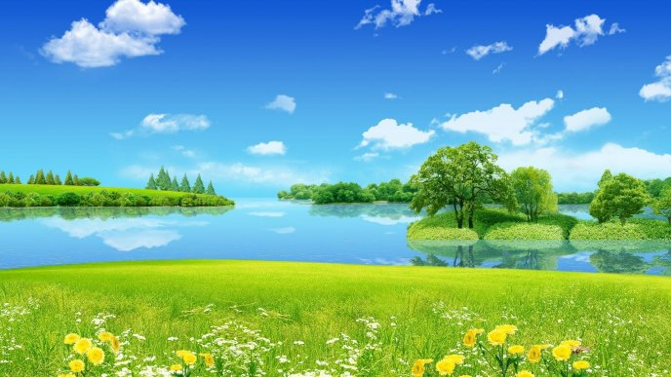
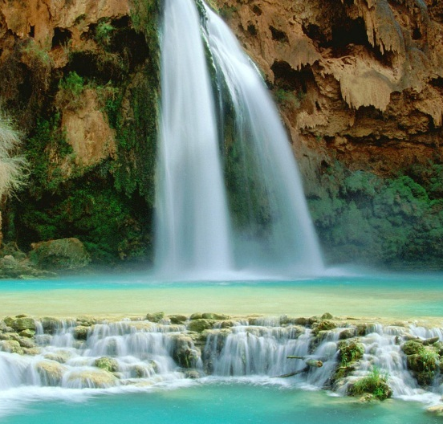
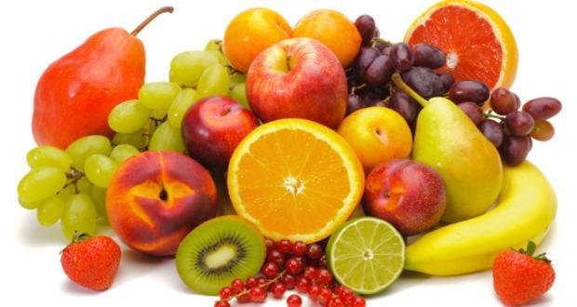
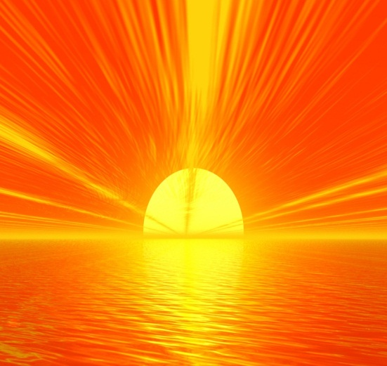
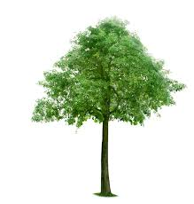
প্রকৃতিতে পাওয়া যে সকল সম্পদ মানুষ তার চাহিদা পূরণের জন্য ব্যবহার করে
থাকে তাই প্রাকৃতিক সম্পদ।
ছবিতে কী দেখতে পাচ্ছ?
প্রাকৃতিক পরিবেশ হতে আমরা কি কি সম্পদ পেয়ে থাকি?
ফলমূল
আলো
গাছপালা
প্রাকৃতিক পরিবেশ
পানি

Slide 8
সম্পদ কত প্রকার ও কী কী?
সম্পদ দুই প্রকার
প্রাকৃতিক সম্পদ
সম্পদ
মানবসৃষ্ট সম্পদ

Slide 9
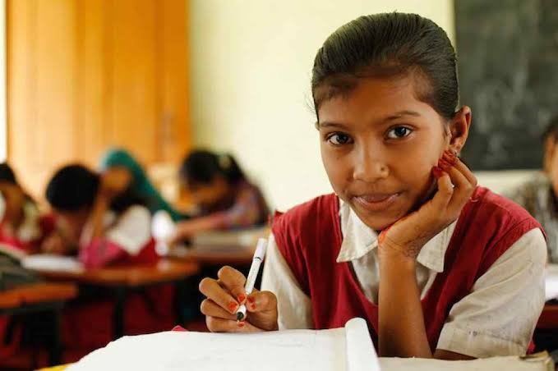
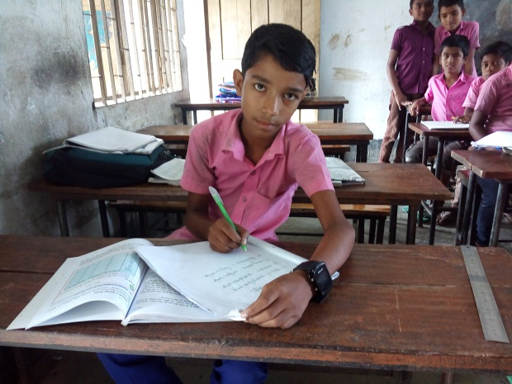
একক কাজ
প্রকৃতিক সম্পদ বলতে কী বোঝ?

Slide 10
প্রাকৃতিক সম্পদ
প্রকৃতিতে পাওয়া যে সকল সম্পদ মানুষ তার চাহিদা পূরণের জন্য ব্যবহার করে থাকে তাই প্রাকৃতিক সম্পদ।

Slide 11
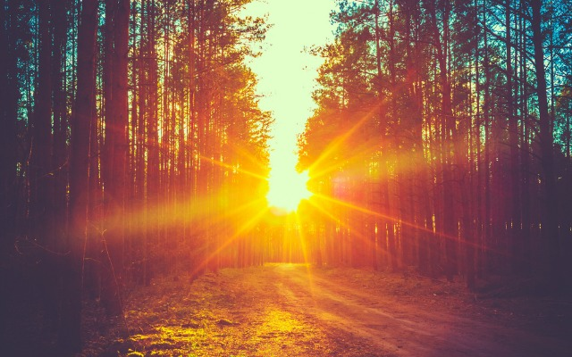
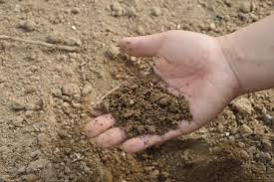
ছবিগুলোতে কি কি দেখতে পাচ্ছ?
এগুলো হচ্ছে প্রাকৃতিক সম্পদ।
সূর্যের আলো
মাটি

Slide 12
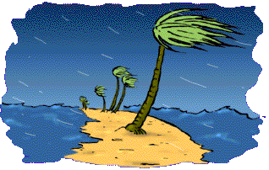
ছবিগুলোতে কি কি দেখতে পাচ্ছ?
এগুলো হচ্ছে প্রাকৃতিক সম্পদ।
পানি
বায়ু

Slide 13
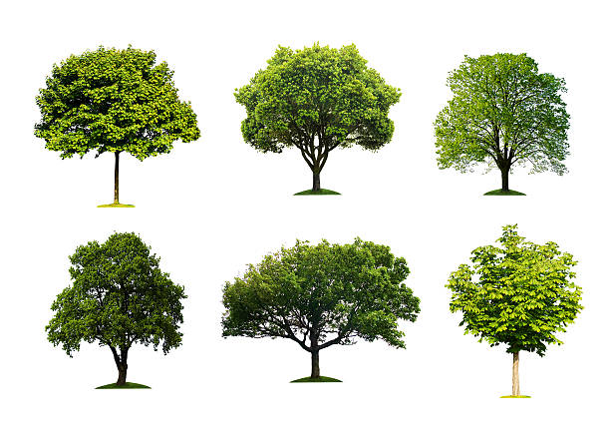
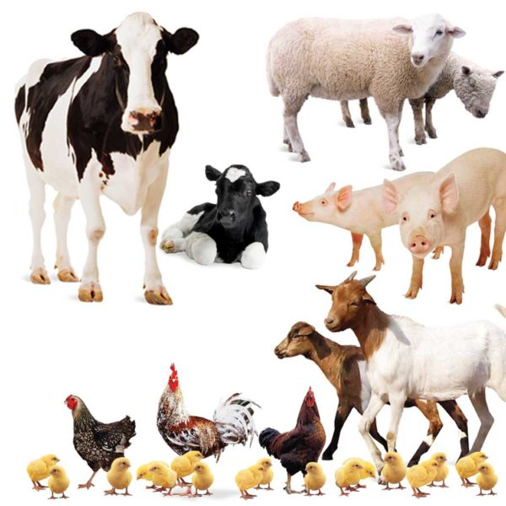
এগুলো হচ্ছে প্রাকৃতিক সম্পদ।
ছবিগুলোতে কি কি দেখতে পাচ্ছ?
গাছপালা
পশুপাখি

Slide 14
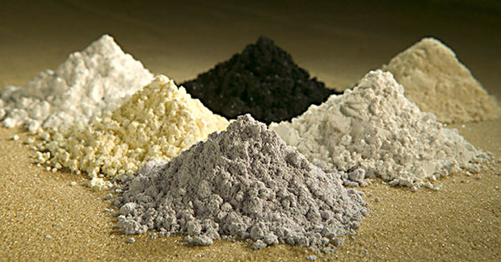
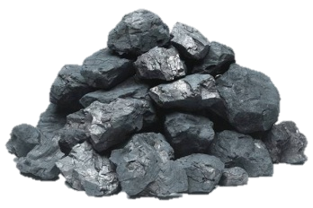
ছবিগুলোতে কি কি দেখতে পাচ্ছ?
এগুলো হচ্ছে প্রাকৃতিক সম্পদ।
খনিজ সম্পদ
জীবাশ্ম জ্বালানি

Slide 15
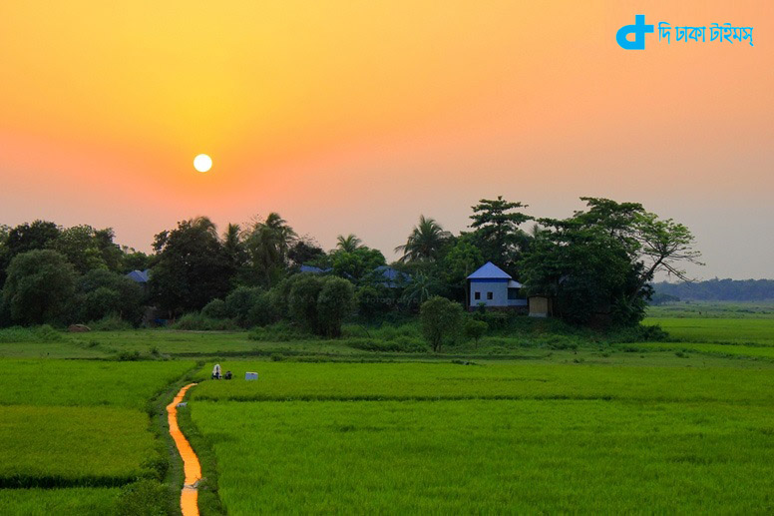
এই সকল প্রাকৃতিক সম্পদ থেকে আমরা কী কী পাই?
খাদ্য
শক্তি
প্রাকৃতিক সম্পদ
বস্ত্র
বাসস্থান

Slide 16
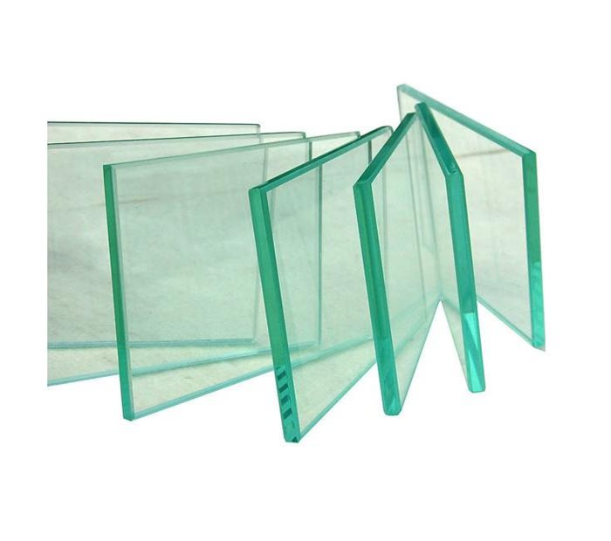
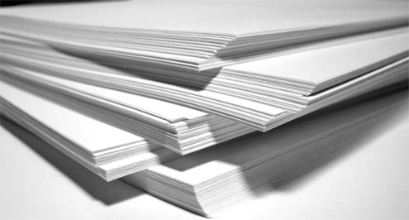
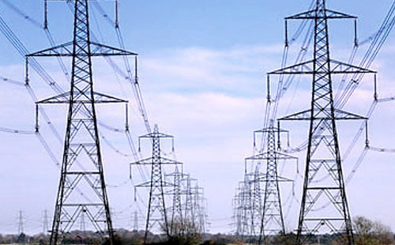
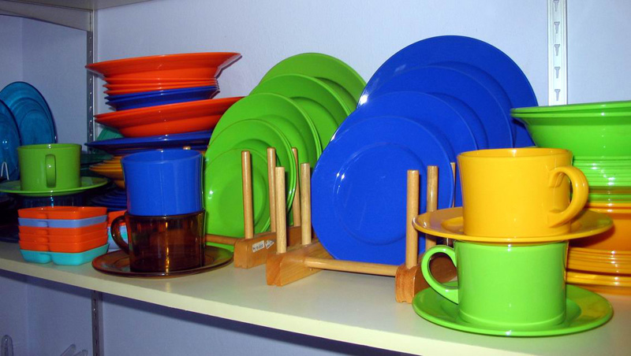
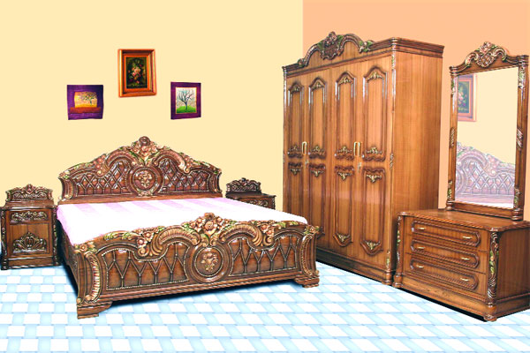
ছবিগুলো ভাল করে লক্ষ্য করি।
তাহলে এগুলোকে আমরা কী সম্পদ বলতে পারি?
এগুলো কে তৈরি করেছে?
কাগজ
কাচ
বিদ্যুৎ
এগুলো মানুষ তৈরি করেছে?
এগুলো মানবসৃষ্ট সম্পদ
প্লাস্টিক
আসবাব পত্র

Slide 17
মানবসৃষ্ট সম্পদ
মানুষের তৈরি সম্পদই হলো মানবসৃষ্ট সম্পদ।

Slide 18
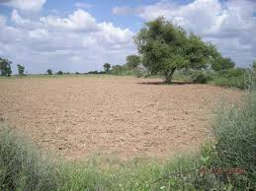
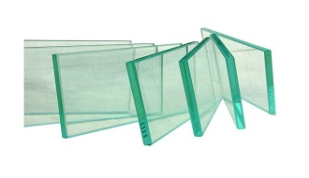
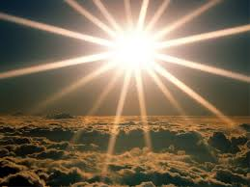
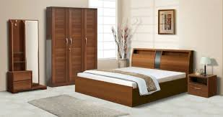
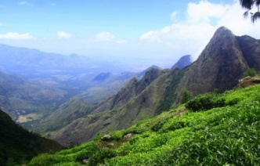
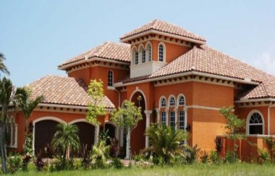
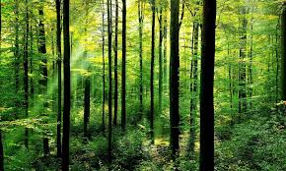
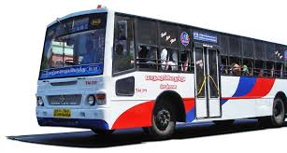
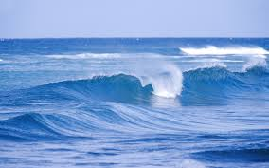
জোড়ায় কাজ
অনুরূপ একটি ছক খাতায় এঁকে কোনটি কোন ধরণের সম্পদ আলাদা করে লিখি।
প্রাকৃতিক সম্পদ | মানবসৃষ্ট সম্পদ

Slide 19
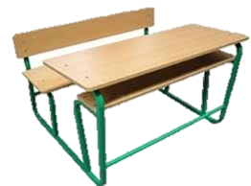
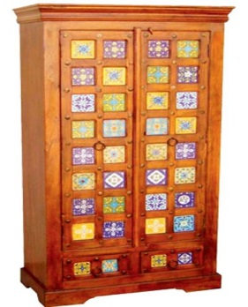
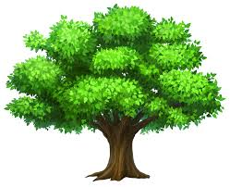
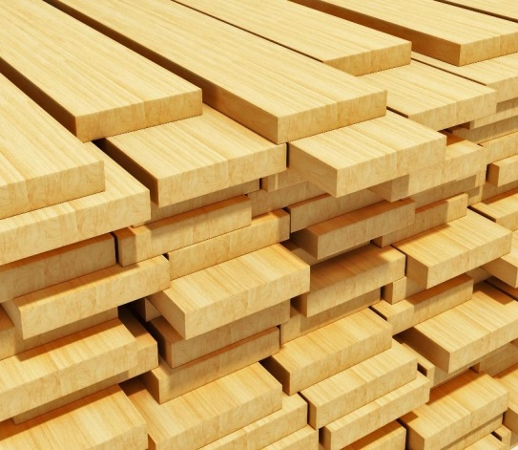
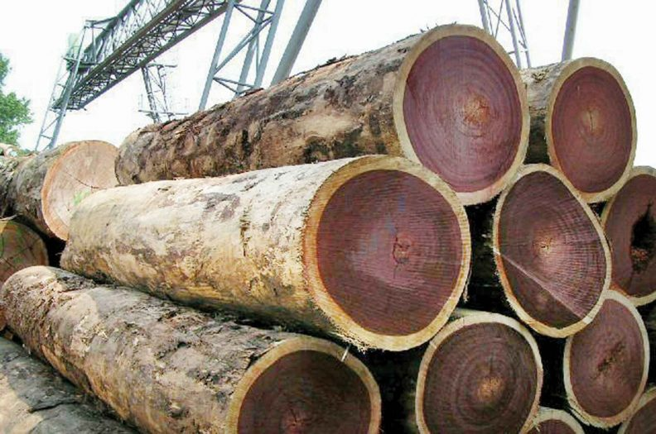
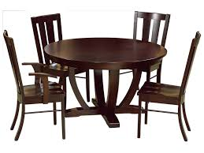
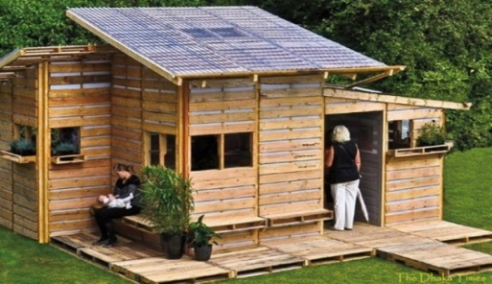
প্রাকৃতিক সম্পদ ব্যবহার করে কৃত্রিম সম্পদ তৈরি
বেঞ্চ
আলমারি
চেয়ার টেবিল
উদ্ভিদ
কাঠ
বাড়ি

Slide 20
দলীয় কাজ
কৃত্রিম সম্পদ তৈরিতে প্রাকৃতিক সম্পদের ব্যবহার
ক্রমিক নং | বস্তুর নাম | ব্যবহৃত প্রাকৃতিক সম্পদের নাম
০১. | চেয়ার-টেবিল
০২. | চুলা
০৩. | মশারি
০৪. | আলমারি
০৫. | পাখা

Slide 21
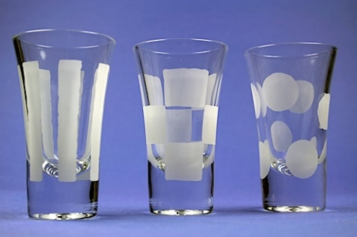
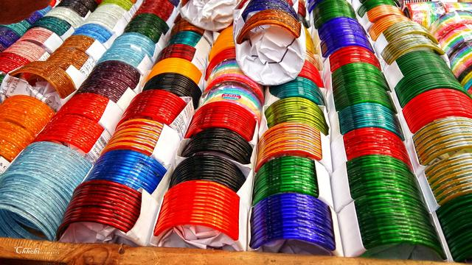
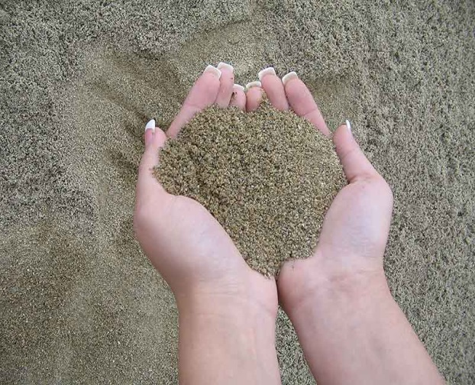
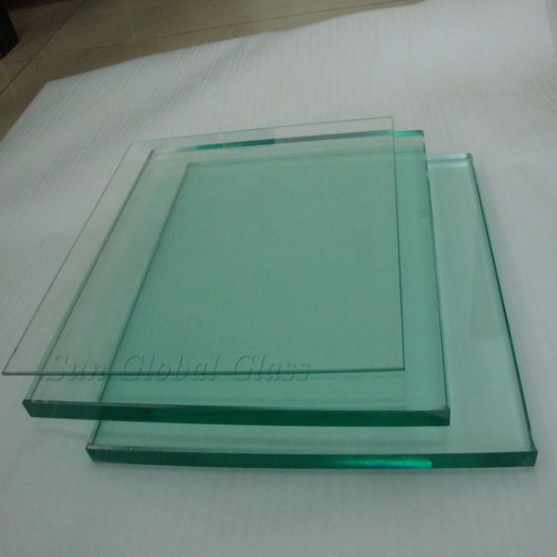
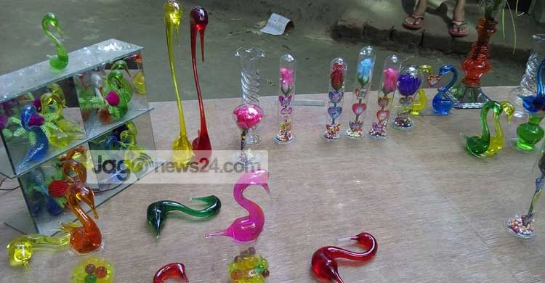
প্রাকৃতিক সম্পদ ব্যবহার করে কৃত্রিম সম্পদ তৈরি
গ্লাস
চুড়ি
আয়না
বালি
কাচ
ঘর সাজান সামগ্রী

Slide 22
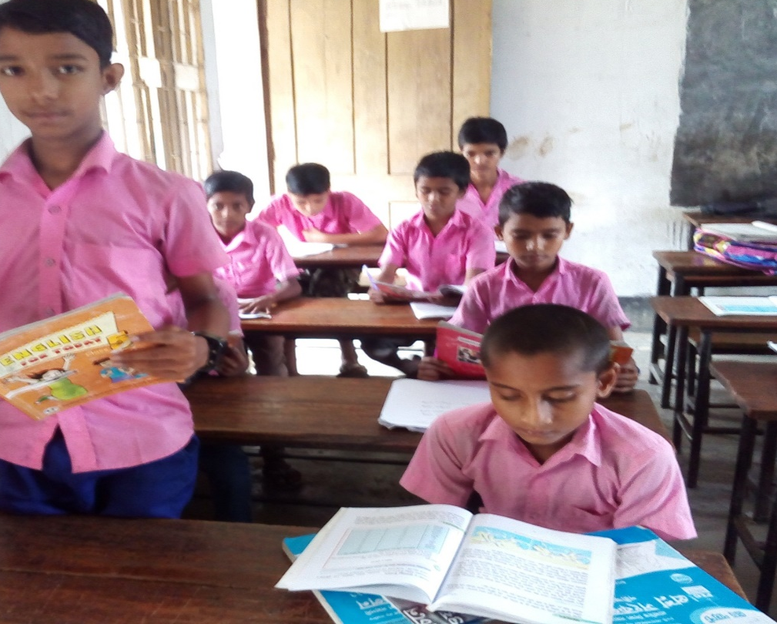
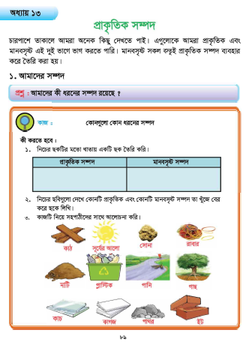
প্রাথমিক বিজ্ঞান বইয়ের ৮৯ ও ৯০ নং পৃষ্ঠা খোলে পড়।

Slide 23
মূল্যায়ন
মানবসৃষ্ট সম্পদের ৫টি উদাহরণ দাও?
আমরা কিভাবে প্রাকৃতিক সম্পদের যথাযথ ব্যবহার করতে পারি?
মানবসৃষ্ট সম্পদ কী?
মানবসৃষ্ট সম্পদ কোথা থেকে আসে?

Slide 24
পরিকল্পিত কাজ
একটি সুন্দর বাড়ি তৈরি করতে তোমার কোন কোন প্রাকৃতিক সম্পদ ও মানবসৃষ্ট সম্পদ প্রয়োজন হবে তার একটি তালিকা করে নিয়ে আসবে।

Slide 25
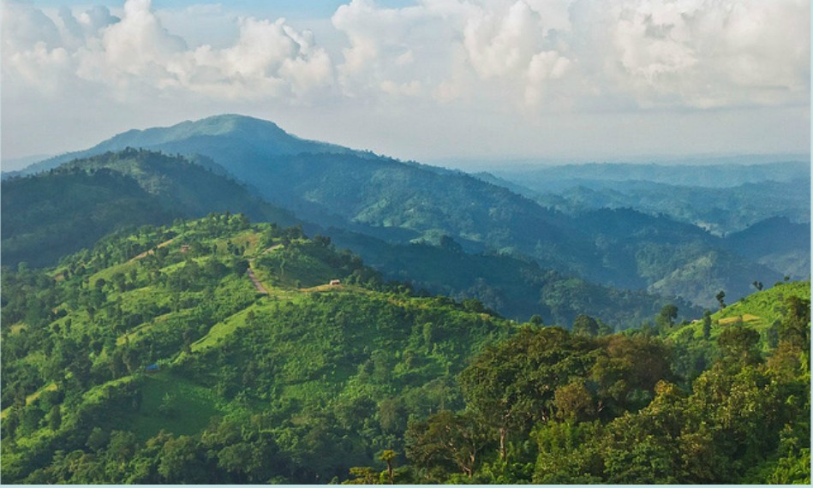
আজকের পাঠ এখানেই শেষ সকলকে
ধন্যবাদ

